Slide 1
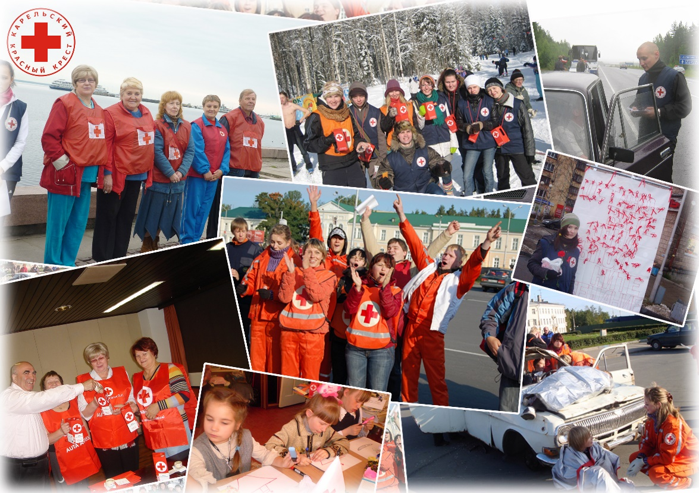
Российский Красный Крест
Карельское республиканское отделение
2022-2023 гг

Slide 2

НАША РАБОТА
На конференции 2023 г. были утверждены основные направления деятельности организации Карельского Республиканского отделения:
Социальная направление;
Оздоровительное направление;
Образовательная деятельность;
Информационная деятельность;

Slide 3
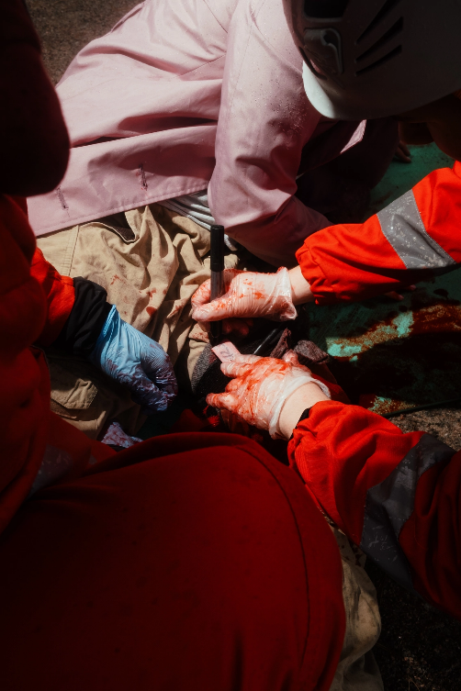
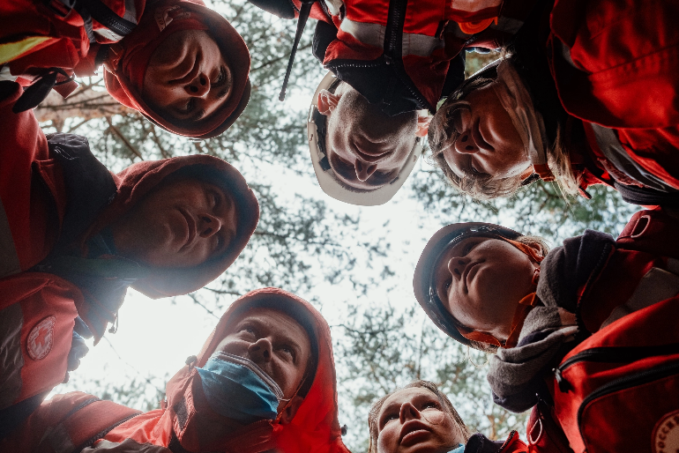
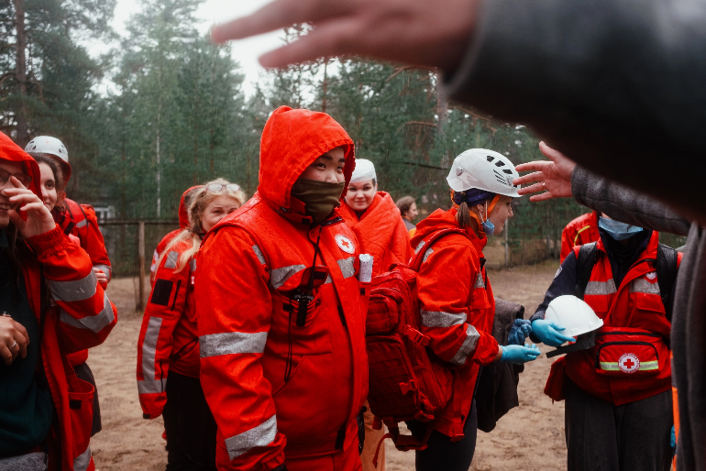
Вместе мы сможем
2022 г.
В рамках гранта подготовлены инструктора по Первой помощи, участие в чемпионате по Первой помощи в Ленинградской области. В рамках проекта приобретена учебный материал для подготовки инструкторов. По стандартам Международного Красного Креста подготовлен тренер-инструктор, который имеет сертификат на подготовку инструкторов Первой помощи.

Slide 4

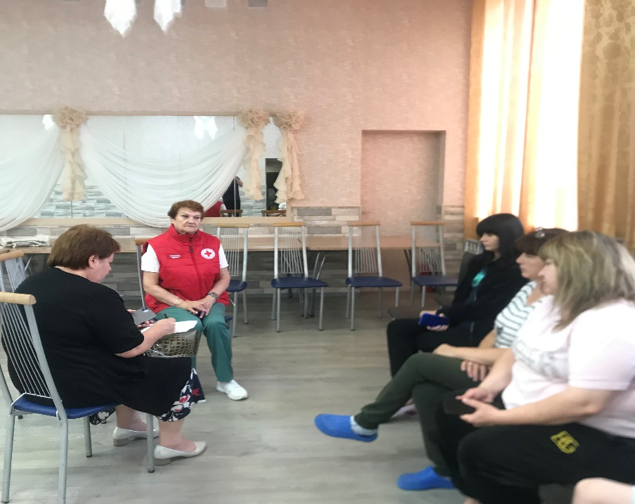
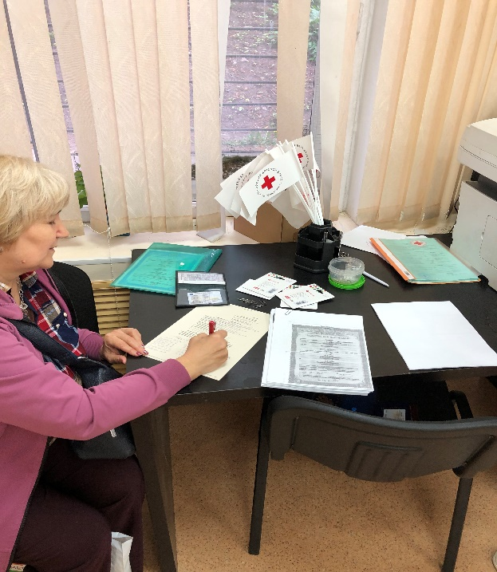
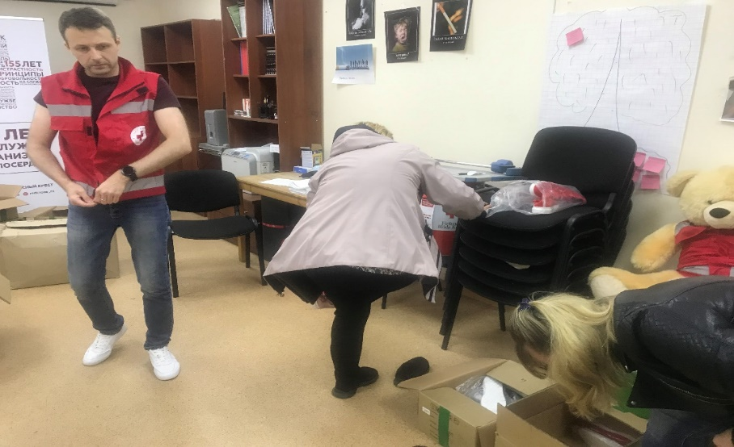
Помощь переселенцам

Slide 5
ПЕРВАЯ ПОМОЩЬ,
в 2022 году Петрозаводск стал одной из пилотных территорий реализации проекта «Обучение навыкам Первой помощи школьников и студентов»
За 2022 г. В рамках программы обучено:
6 000 студентов и школьников;
300 взрослого населения Петрозаводска;
Волонтеры Красного Креста проводили дежурства при проведении Дня города, Дня Победы.

Slide 6
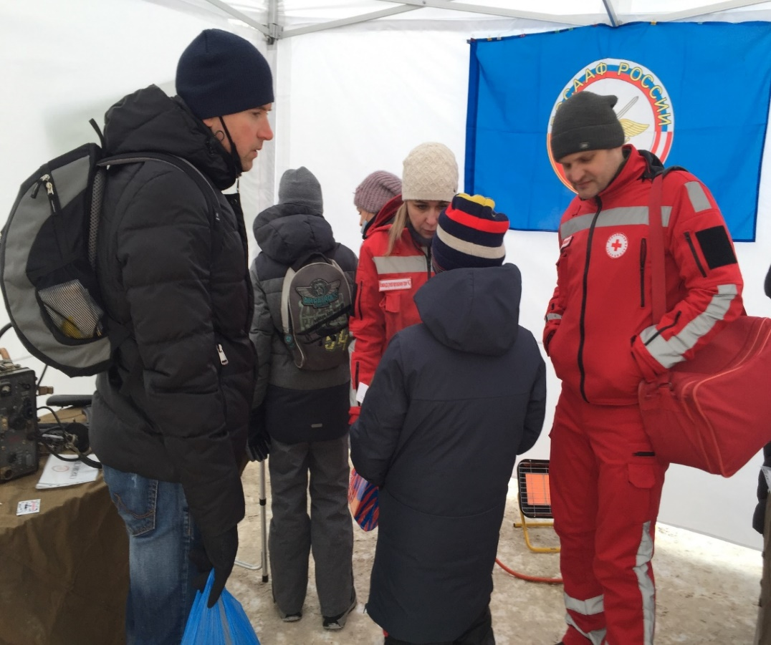
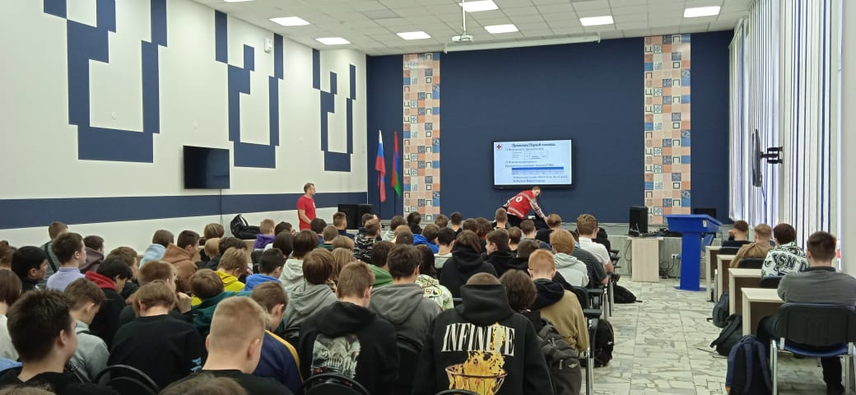
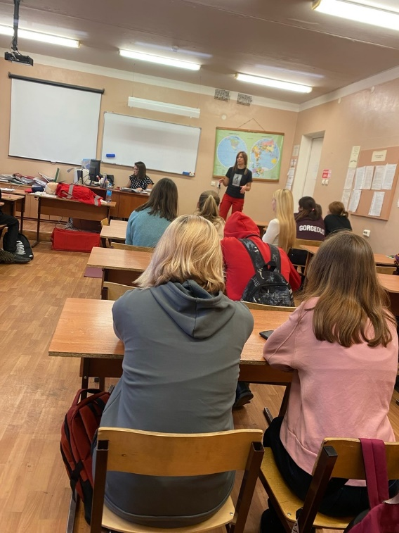
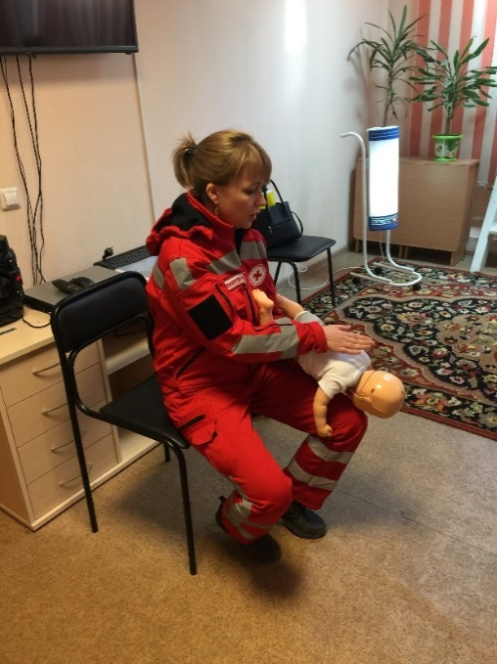
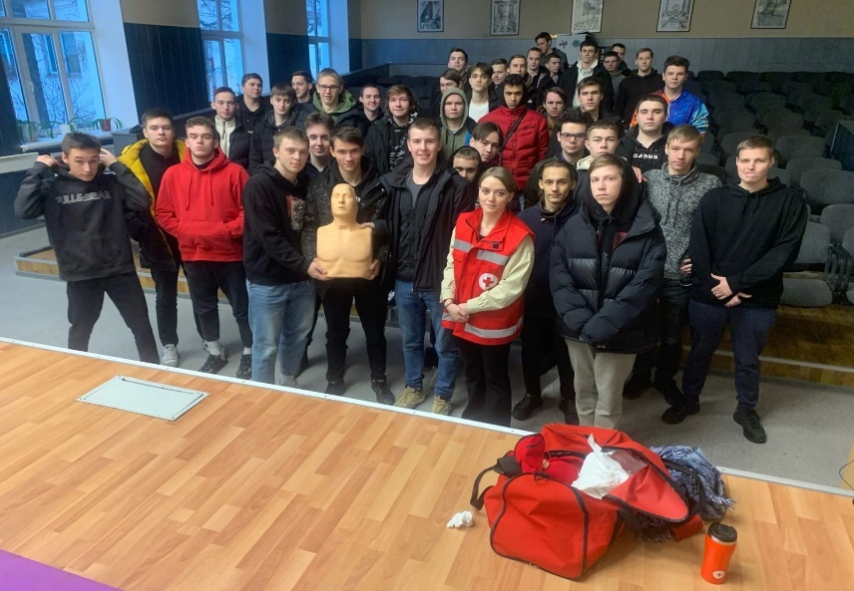
Первая помощь - дежурим

Slide 7
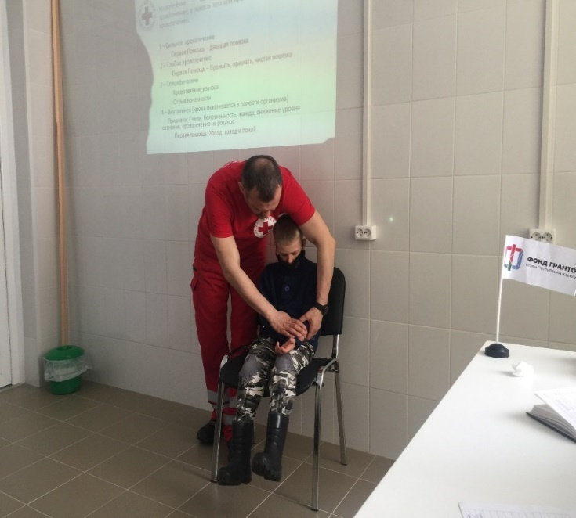
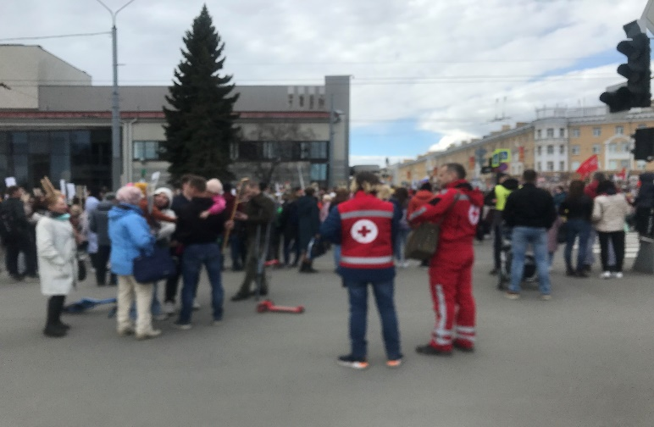
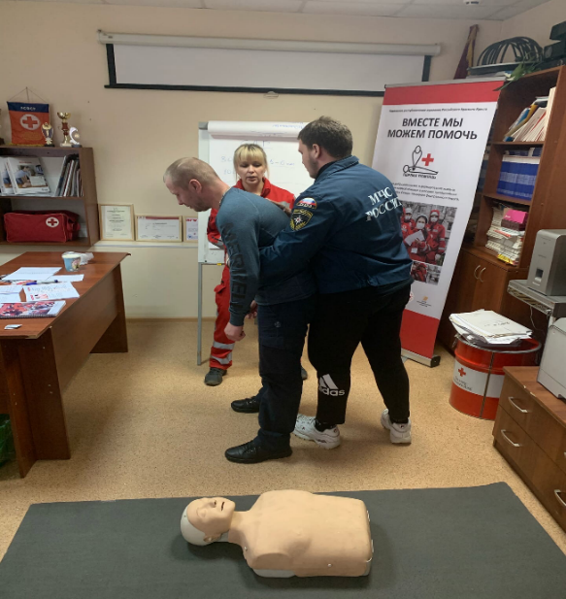
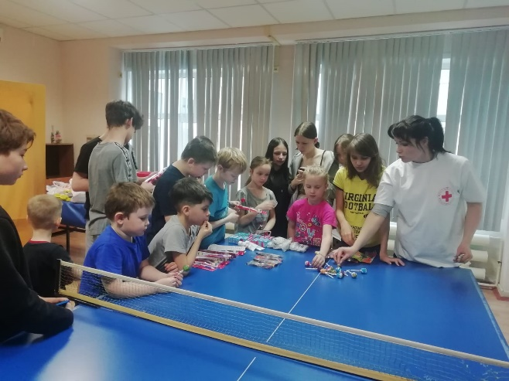
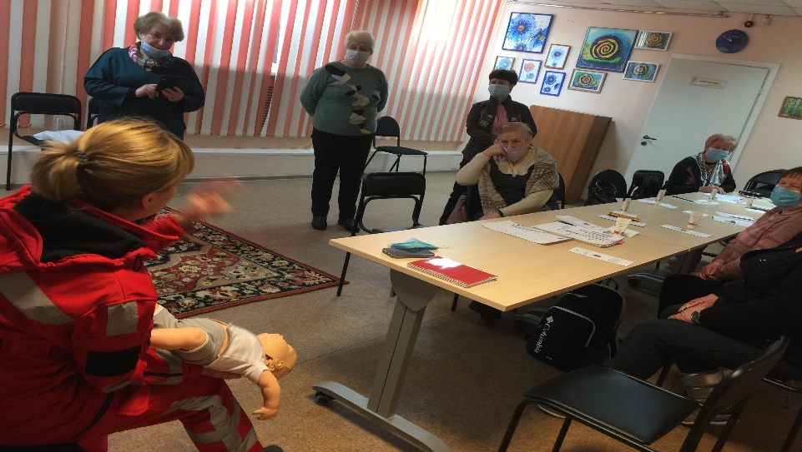
Первая помощь проводим мастер-классы

Slide 8
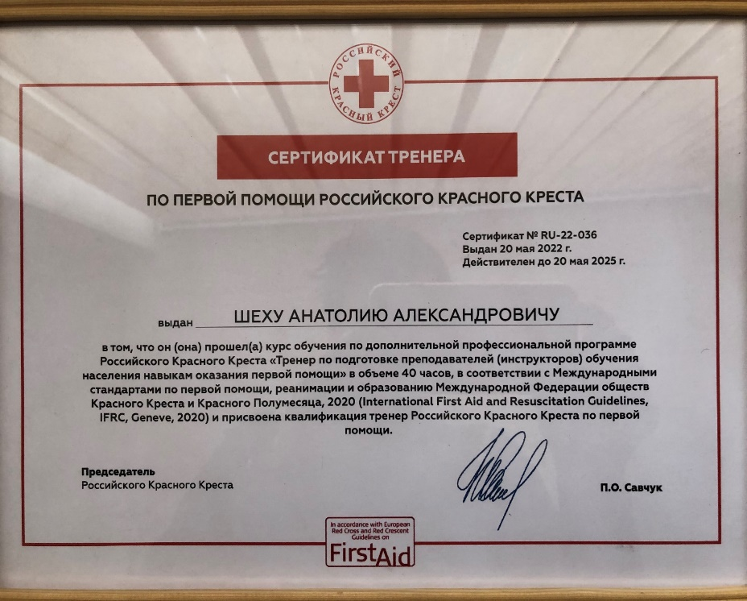
Учебный Центр
Красный Крест Карелии имеет аккредитованный учебный Центр. Наши инструктора сертифицированы и работают по международным стандартам, подтверждают свою квалификацию каждые 5 лет

Slide 9
Филиалы Учебного Центра
Муезерский филиал КРО «РКК» охватывает – Беломорский, Кемский, Лоухский, Калевальский районы;
Медвежьегорский филиал КРО «РКК» охватывает-
Сегежский, Пудожский, Кондопожский,
Олонецкий филиал КРО «РКК» охватывает – Суоярвский, Питкяранский, Лахденпохский, Сортавальский,
КРО «РКК» охватывает г. Петрозаводск, Пряжинский район.

Slide 10
Мероприятия, проводимые в рамках программы Филиал Учебного Центра
Подготовка представителей региональных отделений в качестве инструкторов по обучению правилам, умениям и навыкам ухода на дому
Проведение мастер-классов по родственному уходу, курсов оказания Первой помощи и дыхательной гимнастике в рамках работы зональных учебных и центров.
Расширение форм социального обслуживания и оказание социальных услуг населению

Slide 11
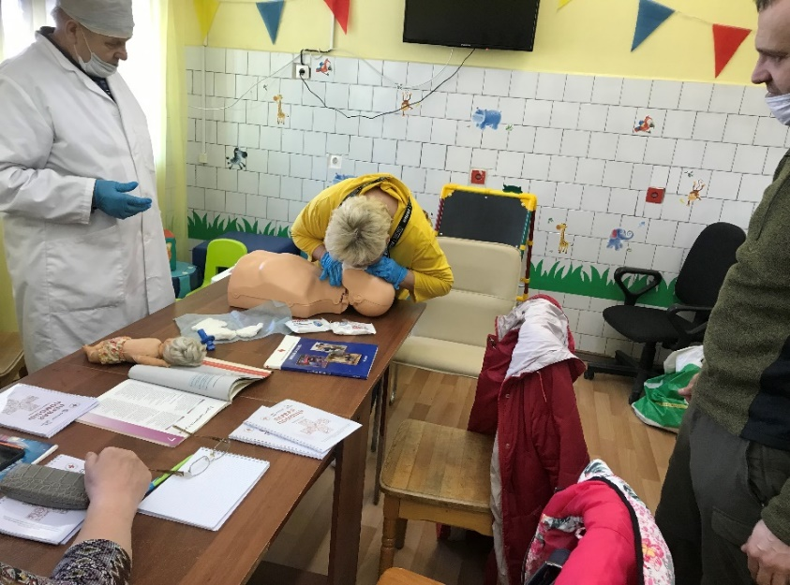
Школа уполномоченных добровольцев проект реализован при финансовой поддержке грантов Главы республики Карелия.
В рамках проекта обучено основам оказания Первой помощи 101 человек из 12 домовых хозяйств.

Slide 12
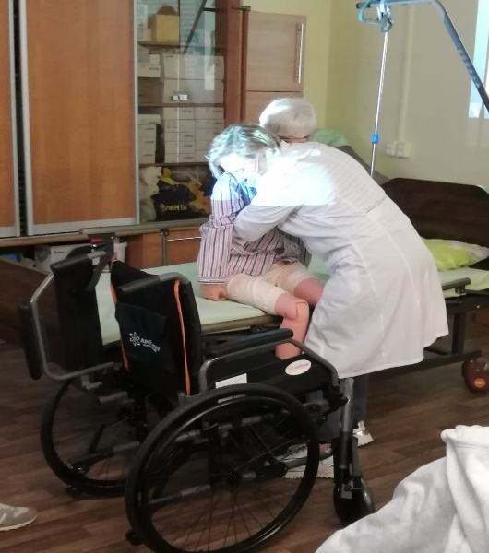
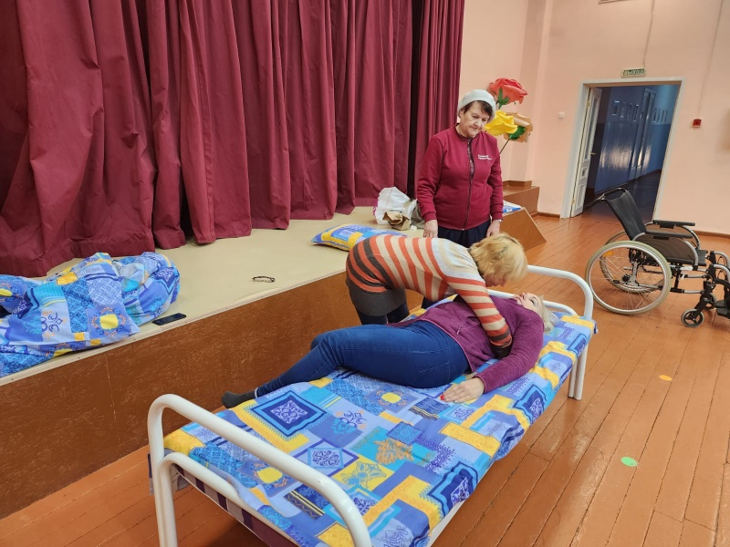
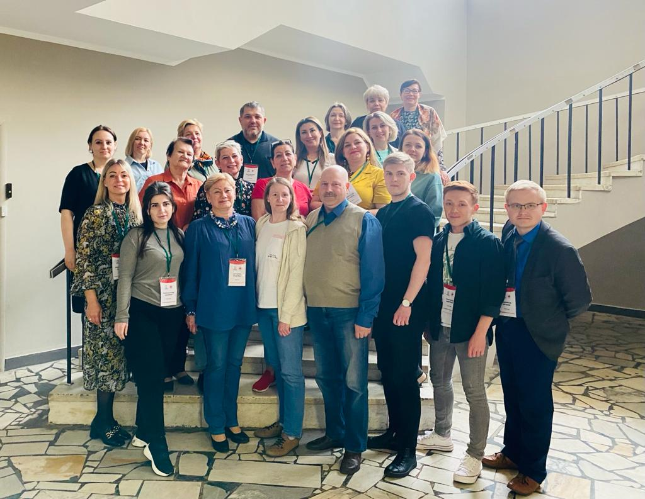
Восстановление работы службы милосердия
-2022 г.
Проект реализуется при поддержке Российского Красного Креста. В 2022 году 2 волонтера прошли обучение на базе Академии Н. Пирогова - получили сертификат инструктор по подготовке Ухода за больным. Мы имеем право подготовки младших сестер по уходу, сиделок.
Полностью оборудован учебный класс.
За 2022 г проведено 22 мастер-классов, обучено 275 человек

Slide 13
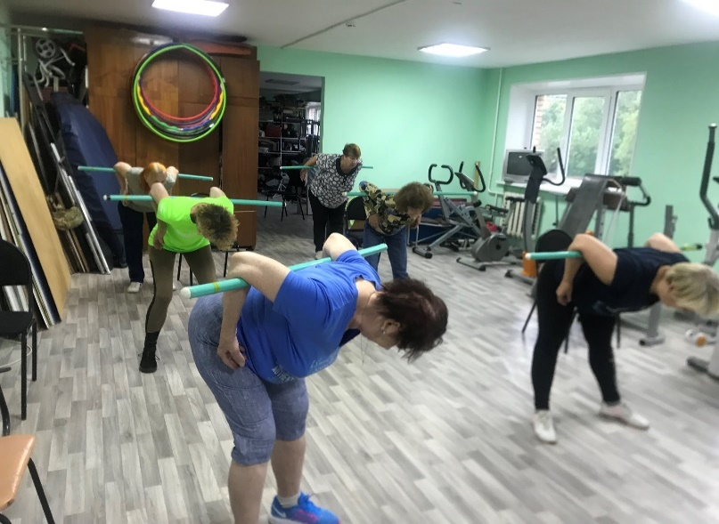
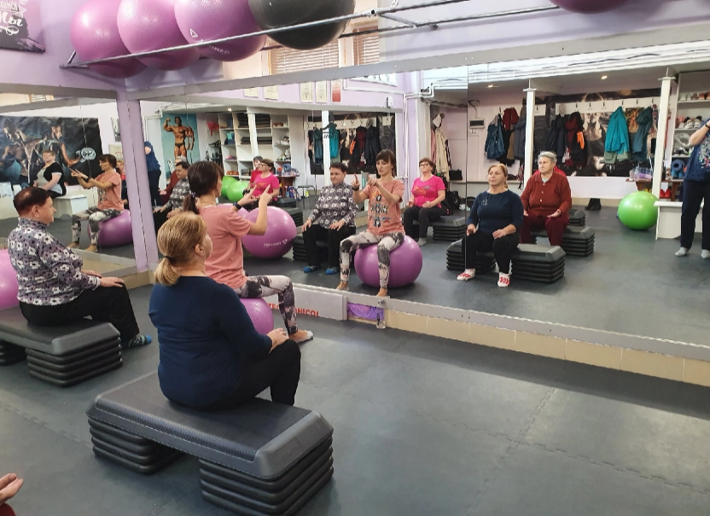
Школа восстановления пациентов после COVID-19
2022 гг.
В рамках проекта проходят занятия с пожилыми людьми переболевшими коронавирусом. Занятия включаю дыхательную гимнастику, элементы суставной и адаптивной гимнастики.
Полностью имеется оборудование для занятий: степы, спорт. резинки, фитнес мячи, гантели, палки для скандинавской ходьбы.
Посетили занятия более 300-х человек, за 2022 г. проведено 183 занятия
Потребность в занятиях огромная, мы открыли группу в Пряже (мы обучили специалиста) и в Соломенном.
.

Slide 14
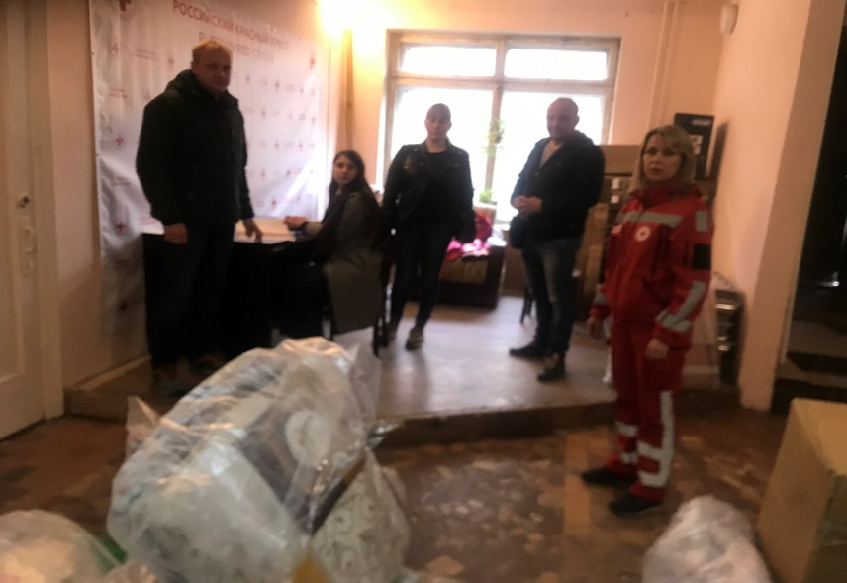
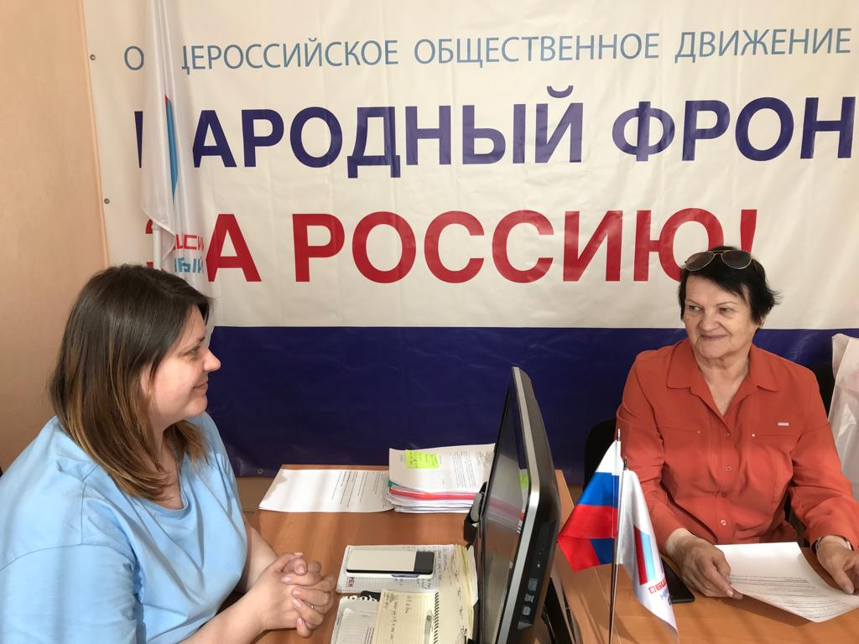
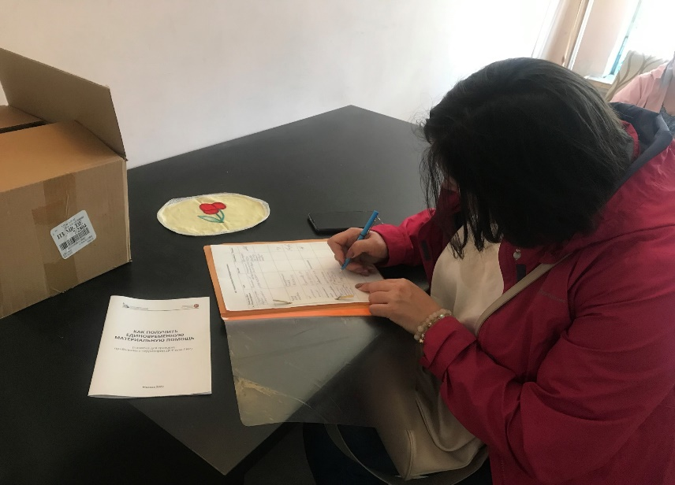
Мы вместе 2022 г.
Мы собрали и передали гуманитарную помощь Донбассу 5 тонн,:
95 семей получили наборы личной гигиены и вещевую поддержку;
Провели 5 встреч с проживающими в ПВР.
Активно сотрудничаем с ОНФ.

Slide 15
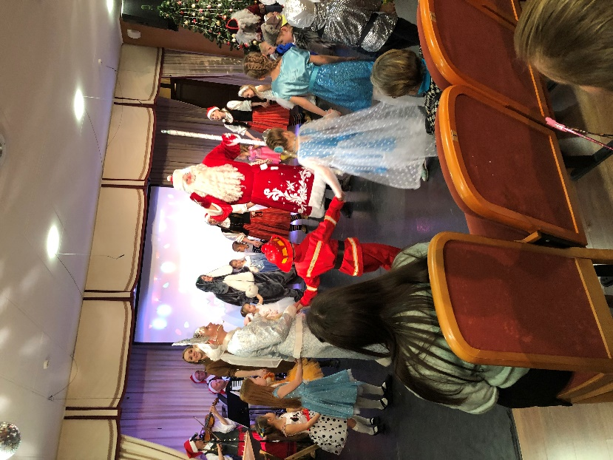
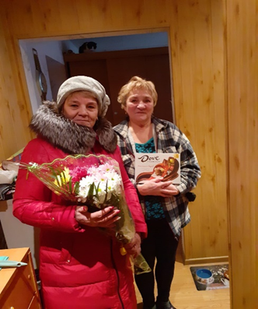
Помощь семьям участников СВО
Проведена встреча с Дедом Морозом с вручение6м подарков.
Прямая линия с ОНФ оказана помощь семьям.

Slide 16
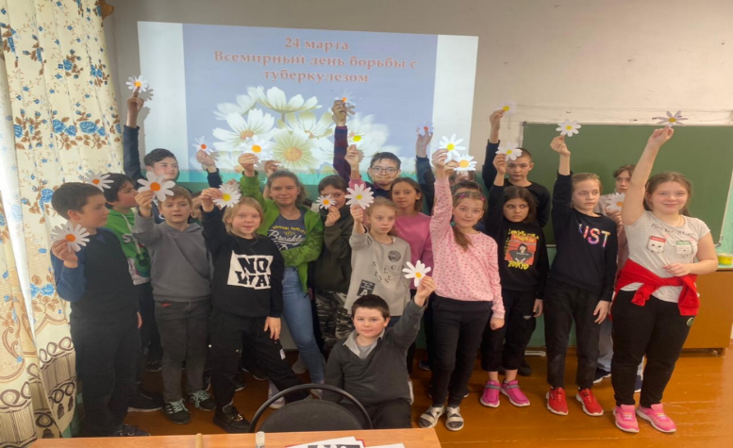
Профилактика распространения туберкулеза
Проведено 28 бесед по профилактике распространения туберкулеза.

Slide 17
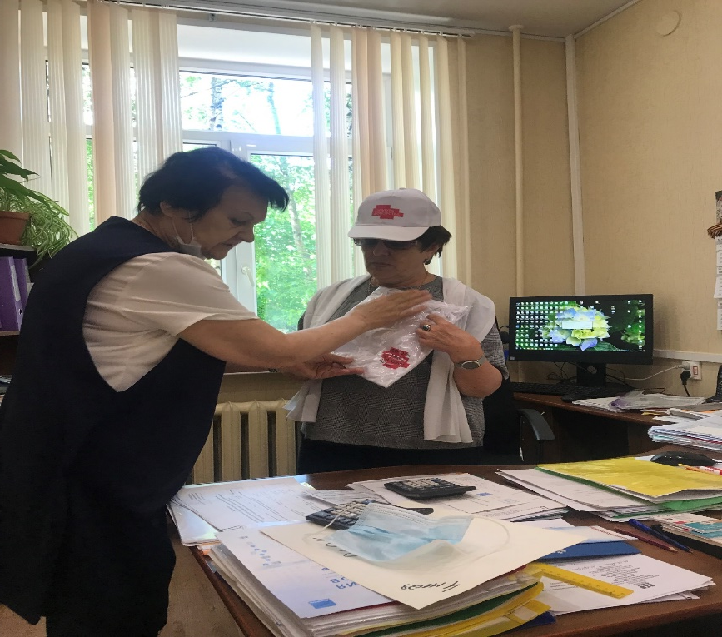
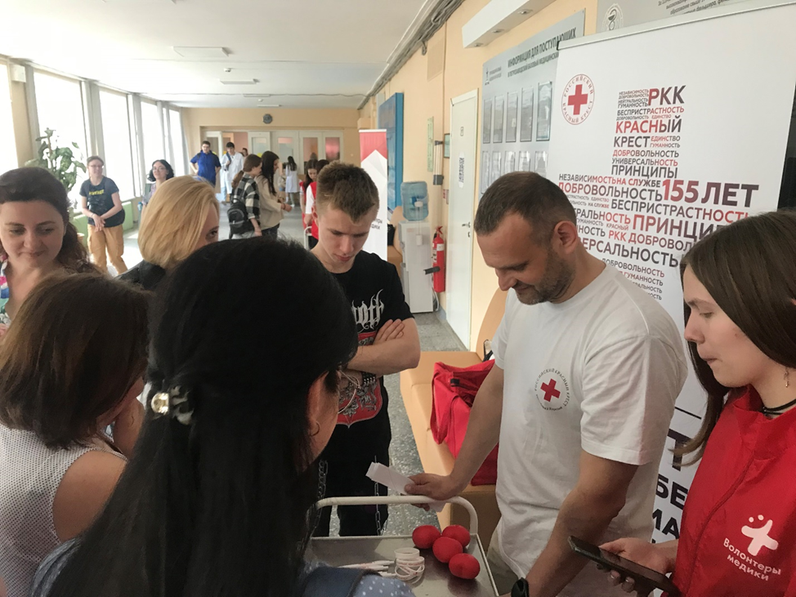
Донорство
Всемирный день донора 14 июня 2022 г. Акция Всемирный День донора
Сдано 53 литра крови, 130 человек стали донорами. Все доноры получили памятные подарки Красного Креста.

Slide 18
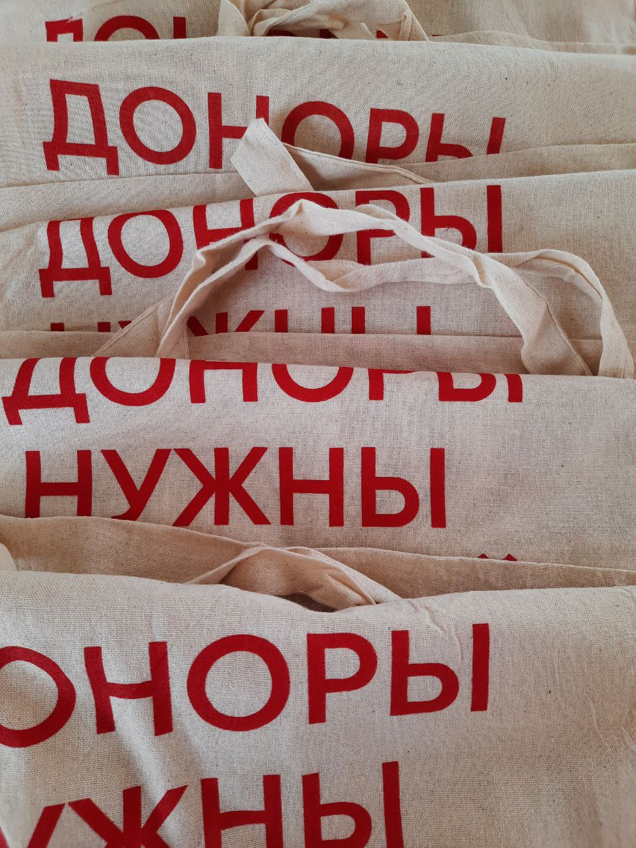
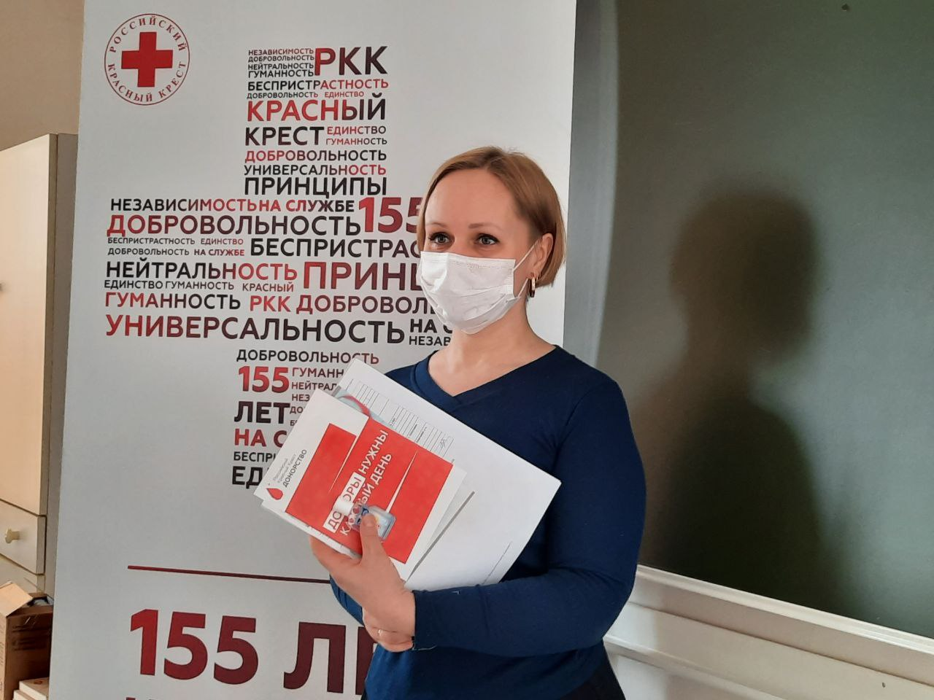
ДОНОРСТВО

Slide 19
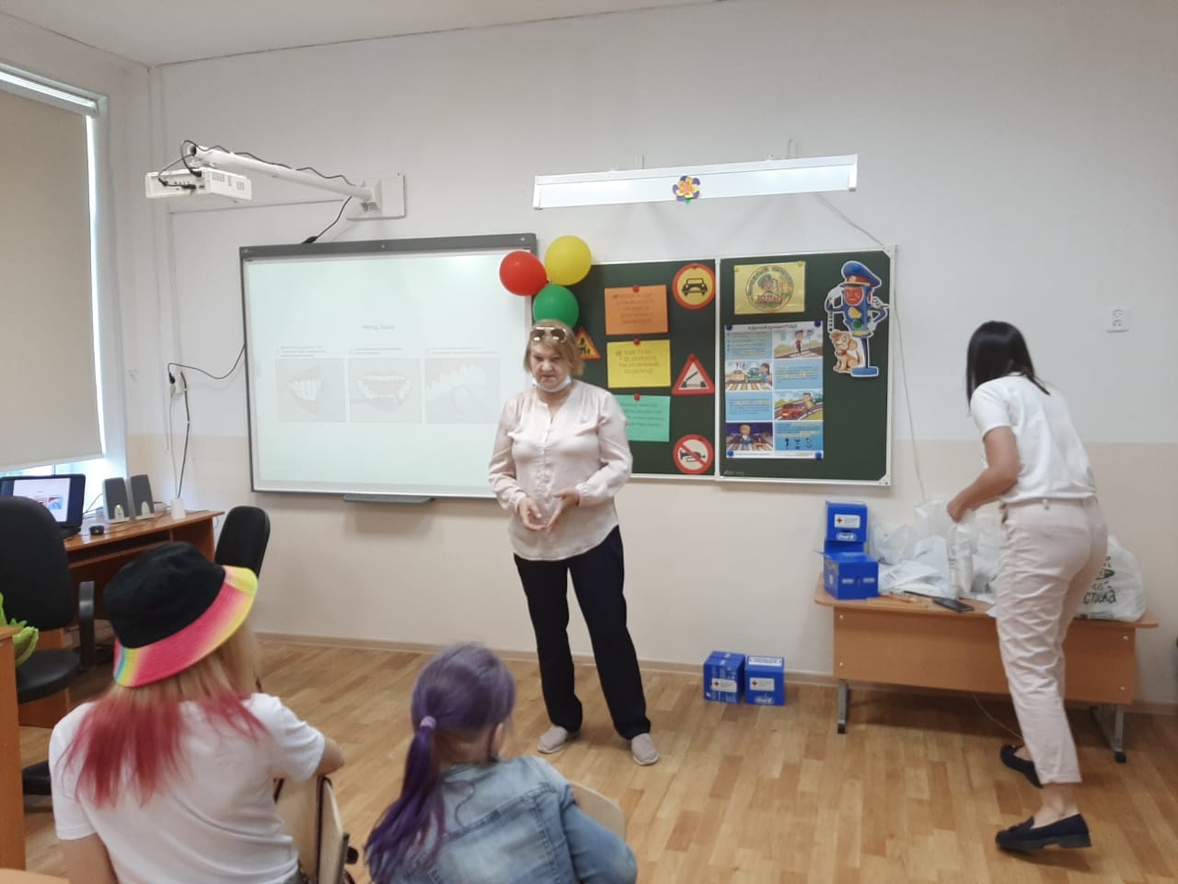
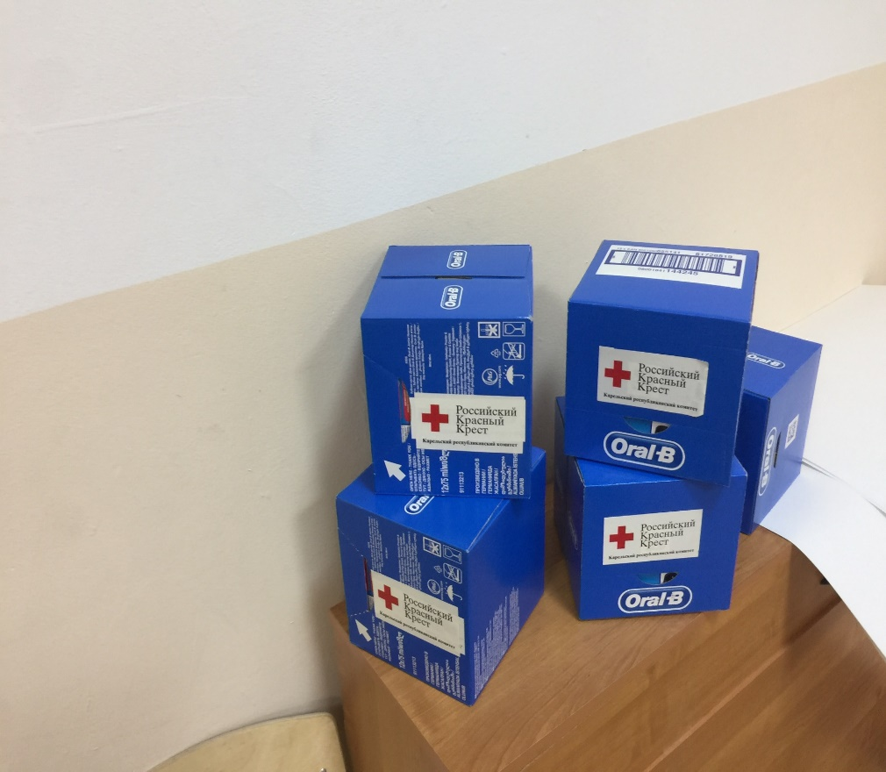
Здоровые дети – здоровые зубы
2022 г
Акция проведена совместно со стоматологами детской стоматологической клиникой. Специалисты учили детей правильному уходу за полостью рта. Красный Крест подарил зубную пасту и щетку. Дети получили в подарок зубную пасту и зубную щетку.
Стоимость акции 8 000 рублей.

Slide 20
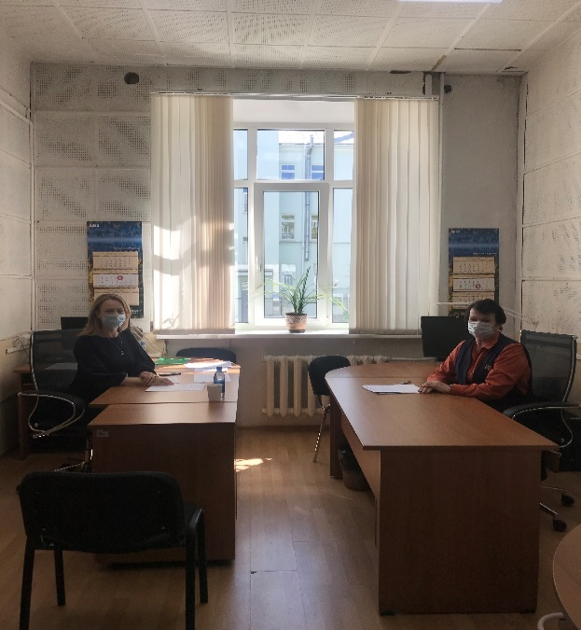
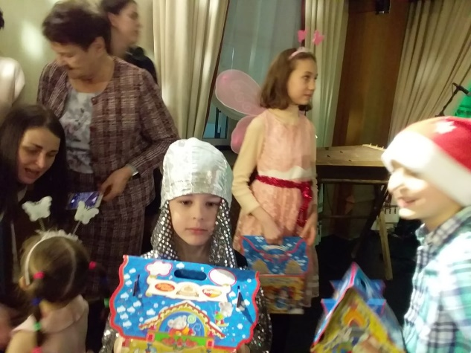
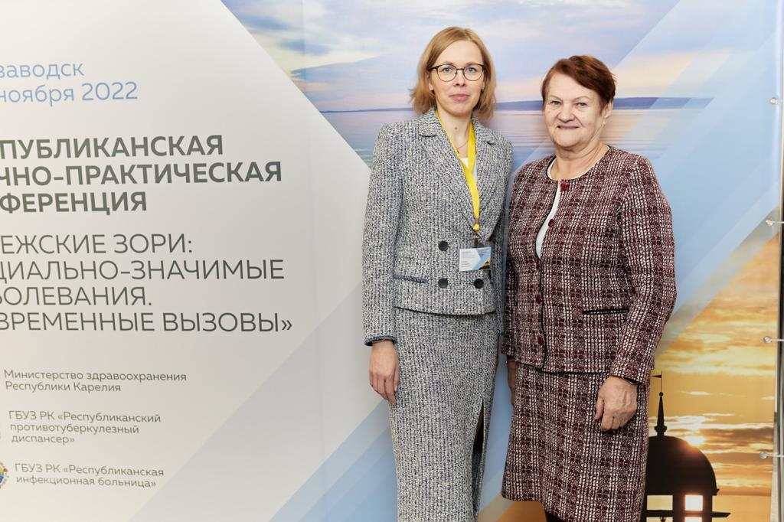
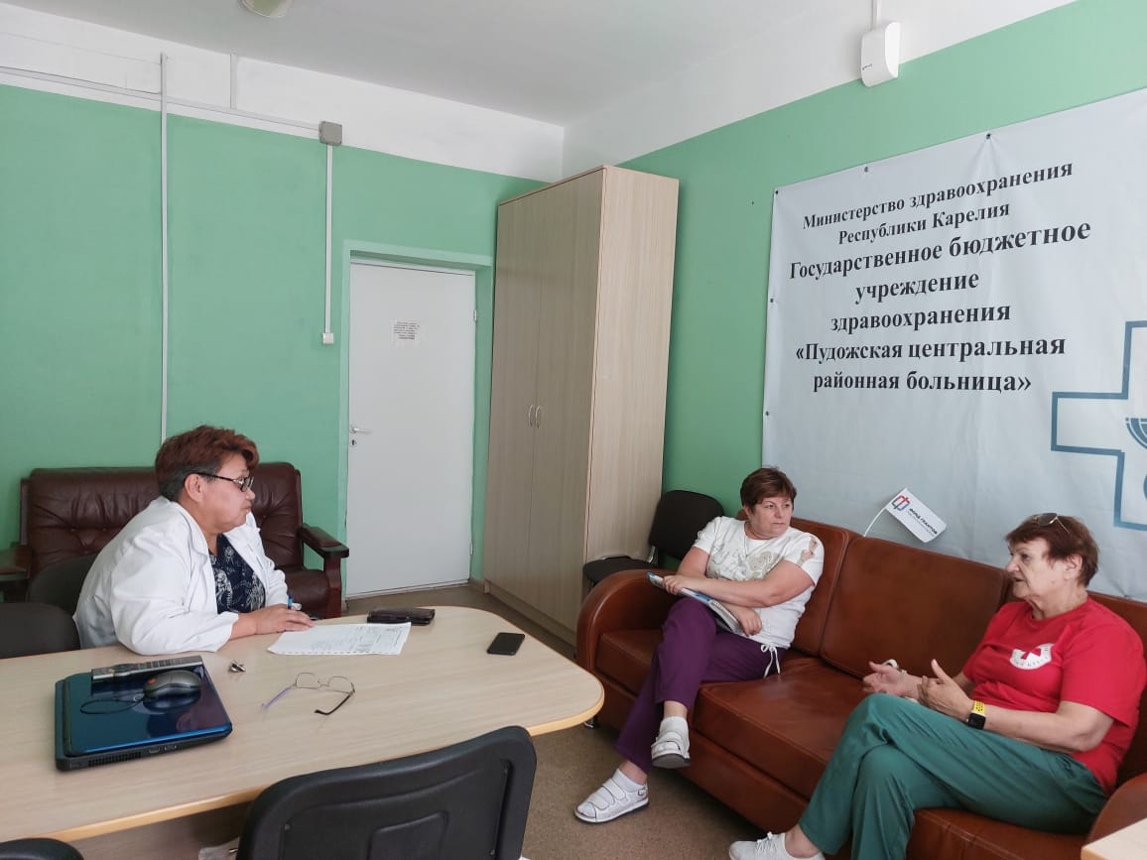
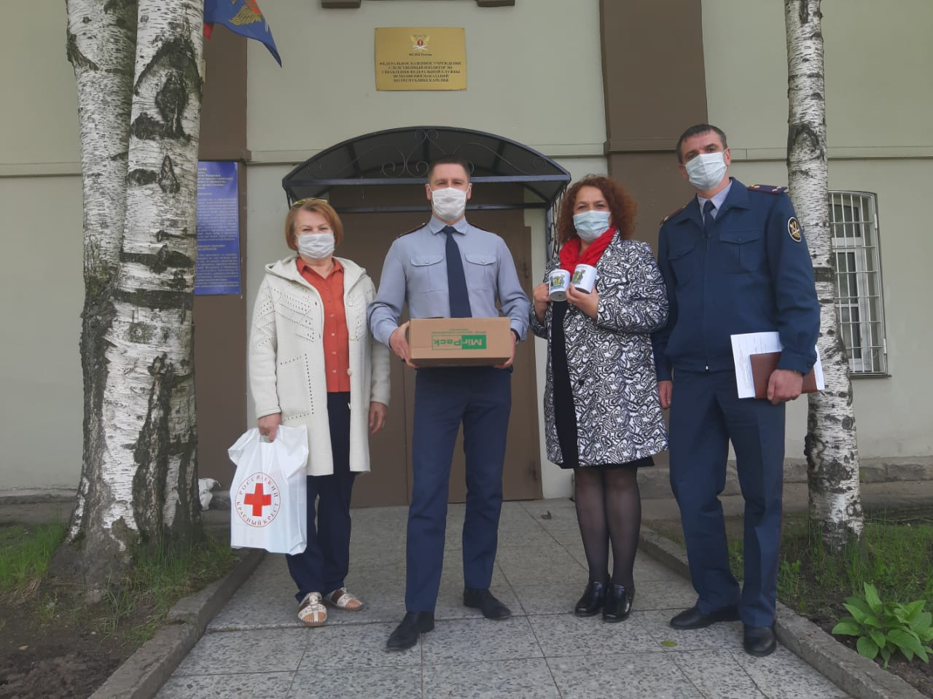

Прдовольственные сертификатв пер

Slide 21
Российский Красный Крест
Карельское республиканское отделение
Российский Красный Крест Карельское республиканское отделение располагается по адресу г. Петрозаводск , ул. Машезерская,3, мы имеем помещение площадь 163 кв.м.
Полностью оборудованы класс по Первой помощи, класс обучению Уходу за больными, спортивный класс.
Мы внесены в реестр социально-ориентируемых организаций.
У нас в районах открыто 7 местных отделений.
У нас 300 членов Красного Креста, 100 волонтеров.
Подготовлено и работает 2 инструктора по обучению Уходу , один тренер-инструктор, 15 инструкторов по Первой помощи.

Slide 22
На конец 2022 г. у нас членов Красного Креста 300 человек,
Добровольцев ( активных) 250 человек.
Реализовано 9 проектов , проведено 38 акций.
Оказана поддержка населения республики на общую сумму более 13 000 000,00 рублей.
Мы вошли в реестр поставщиков социальных услуг.
Впервые подписаны Соглашения о сотрудничестве с Главой республики Карелия и Петрозаводским Городским Советом.

Slide 23
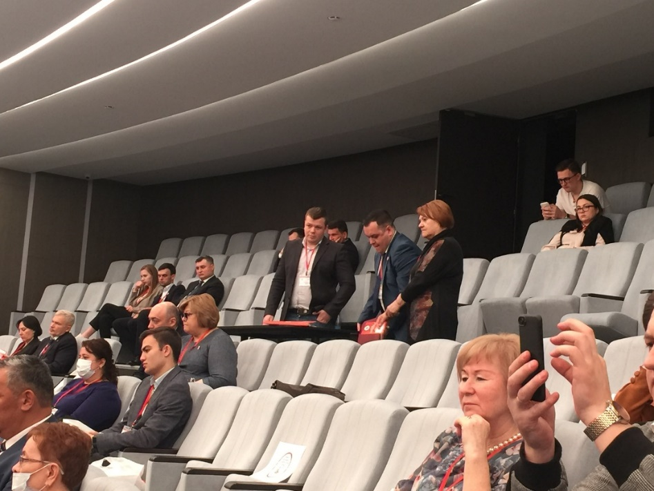
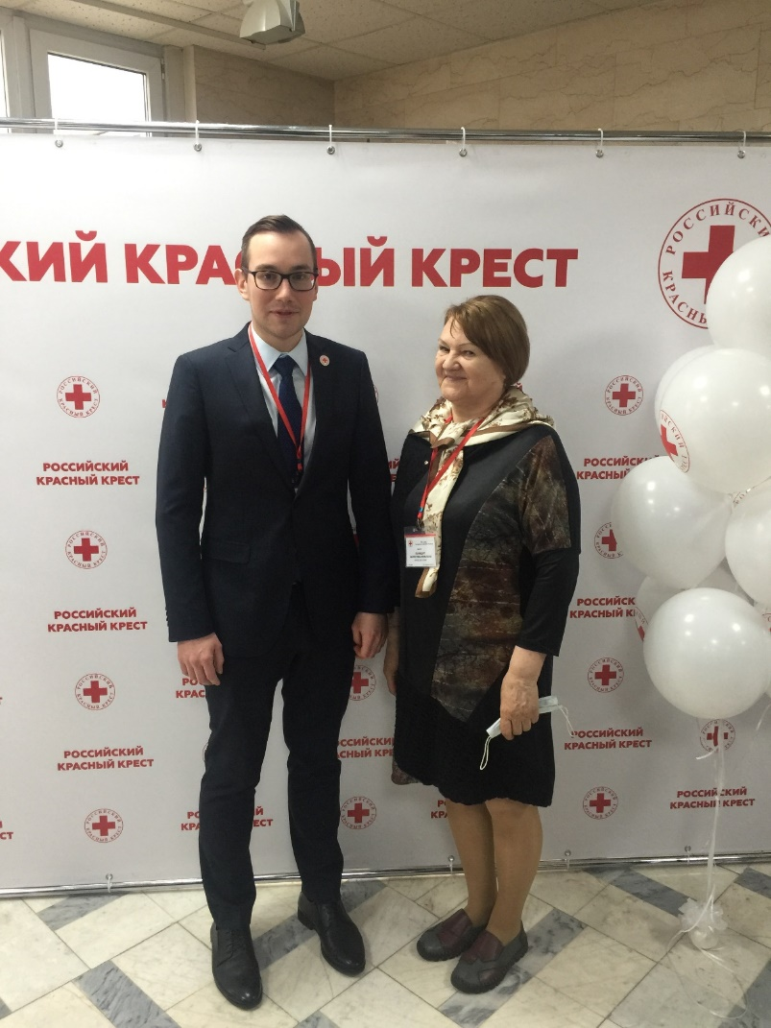
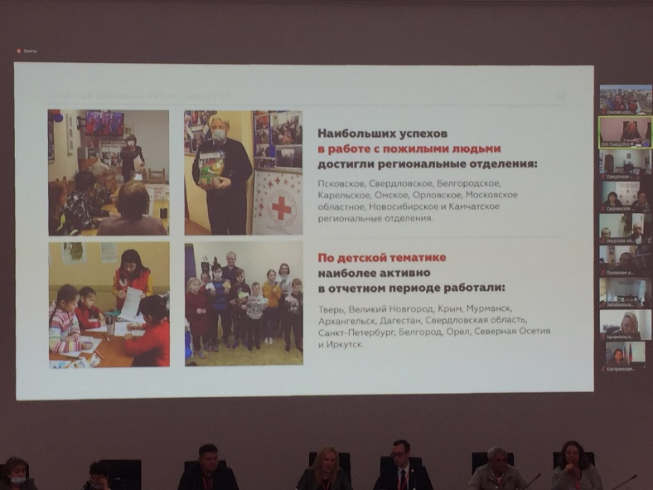
достижения

Slide 24
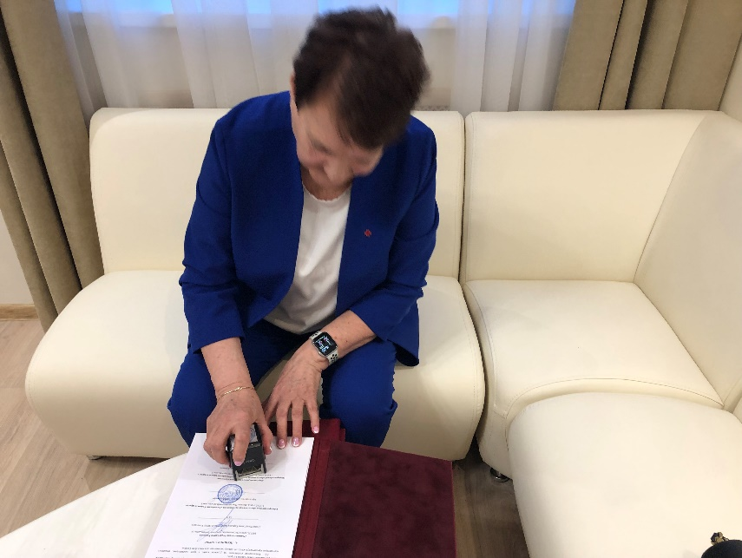

Slide 25
Предложить на Конференции продолжения деятельности по направлениям:
1. Увеличение членов Красного Креста;
2. Развитие волонтерства в Красном Креста;
3.Создать 3 филиала Учебного Центра на базе местных отделений;
4.Продолжить реализацию Проектов:
- обучение навыкам Первой помощи;
- обучение элементам Службы Милосердия;
5.Принять к реализации проект:
- по развитию Донорского движения;
- по профилактике распространения ВИЧ\СПИД, туберкулеза;

Slide 26
Мы благодарим за сотрудничество»
Министерство здравоохранения Республики Карелия;
Министерство национальной и региональной политики Республики Карелия
Министерство социальной защиты;
Министерство образования и спорта Республики Карелия;
Администрацию Петрозаводского городского округа;
Медицинский институт Петр ГУ ;
ГАПОУ РК "Петрозаводский Базовый Медицинский Колледж»
ГАПОУ РК "Колледж технологии и предпринимательства".
Наших партнеров Общественные некоммерческие организации

Slide 27


Российский Красный Крест
155 лет
Карельское отделение «РКК»
130 лет
С П А С И Б О

